Slide 1


V Plan Estratégico
Institucional
2022-26

Slide 2

Más de 100 reuniones a lo largo de un año
Intenta ser realista
Incluye mecanismos de validación, de revisión, de rendición de cuentas, un plan de contingencia y criterios de priorización
50 acciones, con responsables, hitos y entregables

Slide 3

Imagen
I+D
Requisitos de Universidad
Docencia
Financiación

Slide 4




Definición de las Bases Estratégicas
Análisis del entorno PESTLE (factores políticos, económicos, socioculturales, regulatorios y tecnológicos…).
Definición de ejes, líneas y objetivos estratégicos
Evaluación
Diagnóstico de la situación (DAFO)

Slide 5







Atracción y gestión de talento
Internacionalización
Sostenibilidad
Digitalización
Integración social
Empleabilidad
Docencia
Investigación, innovación e intercambio de conocimiento
Gobernanza
Universidad y Sociedad

Slide 6

GESTIÓN Y GOBERNANZA (I)
[GEN1] Promover la plena transformación digital de la gestión de la Universidad, mediante el análisis y simplificación de procedimientos y con el fin de mejorar la transparencia, así como llevar a cabo una revisión de las normativas con el fin de simplificar el marco normativo propio y su ejecución.
[GEN2] Mejorar la financiación y ejecución presupuestaria de la Universidad.
[GEN3] Establecer una relación fluida y ágil con el Consejo Social y, en colaboración con él, con las administraciones públicas, tejido empresarial público y privado y sociedad civil.
[GEN4] Adaptar la estructura docente, investigadora y de gobierno a los nuevos marcos regulatorios y a las exigencias de un contrato programa con el Gobierno de Canarias.

Slide 7
GESTIÓN Y GOBERNANZA (II)
[GEN5] Mejorar los procesos de recopilación de información e indicadores para adaptarlos a las necesidades de evaluación de la Universidad.
[GEN6] Reforzar la colaboración institucional entre las dos universidades públicas canarias
[GEN7] Favorecer la presencia de la ULPGC en Agencias y Organismos de decisión nacionales e internacionales.
[GEN19] Potenciar el diálogo con la representación sindical a todos los niveles.

Slide 8

UNIVERSIDAD Y SOCIEDAD
[GEN8] Mejorar la imagen de la ULPGC en la sociedad en general, posicionando a la ULPGC como referente en conocimiento, investigación e innovación en Canarias.
[GEN9] Potenciar la ULPGC como actor cultural, con una propuesta reconocible y ordenada
[GEN10] Potenciación de la actividad deportiva en la comunidad universitaria, como parte de sus políticas de salud y en colaboración con otras administraciones.

Slide 9

DOCENCIA (I)
[GEN11] Impulsar la actual oferta formativa adecuándola al entorno, fomentando la enseñanza de calidad, y mejorando su perfil internacional.
[GEN12] Revisar a futuro la oferta de titulaciones impartidas y el modelo educativo de cada centro, basado en una hoja de ruta de titulaciones de la ULPGC.
[GEN13] Afianzar y diversificar la oferta de títulos propios, programas formativos especiales e idiomas.
[GEN14] Mejorar las infraestructuras y el estado de conservación de los campus, y las estructuras de apoyo a la docencia y a la investigación.

Slide 10
DOCENCIA (II)
[GEN15] Acercar la universidad a la enseñanza secundaria y formación profesional para atraer futuros estudiantes potenciales.
[GEN16] Desarrollar planes de participación estudiantil para que este colectivo aumente su implicación en la vida universitaria y potenciar su vinculación con la marca ULPGC.
[GEN17] Revisión de los procesos de selección y contratación del PDI para alinearlos con los objetivos y las necesidades de la institución.
[GEN18] Promover la acreditación del personal docente investigador a los cuerpos funcionariales universitarios con el fin de garantizar los porcentajes adecuados de profesorado funcionario en las universidades públicas.

Slide 11

INVESTIGACIÓN
[GEN20] Visibilizar las capacidades de investigación de la ULPGC.
[GEN21] Fortalecer las estructuras de investigación.
[GEN22] Incentivar y facilitar la participación de la ULPGC en proyectos nacionales y transnacionales competitivos, con especial hincapié en los programas europeos.
[GEN23] Estimular la difusión de conocimiento en publicaciones de alta calidad.
[GEN24] Promover los proyectos de colaboración público-privada, especialmente aquellos relacionados con el entorno canario y alineados con la estrategia de especialización inteligente de Canarias.

Slide 12

EJE DE EMPLEABILIDAD
[EMP1] Incrementar la orientación laboral en el proceso docente.
[EMP2] Incrementar la interacción entre Universidad y formación profesional especializada.
[EMP3] Consolidar las enseñanzas propias dirigidas a los distintos colectivos.
[EMP4] Promover el emprendimiento como forma de generación de empleo y de desarrollo de las capacidades investigadoras de la Universidad.

Slide 13

EJE DE ATRACCIÓN Y GESTIÓN DE TALENTO
[TAL1]: Apoyar el desarrollo de carreras científicas de jóvenes investigadores, capacitándoles para su posterior acceso a la plantilla docente de la Universidad.
[TAL2] Realizar actuaciones específicas para atraer y visibilizar a los estudiantes de más talento.
[TAL3] Implantar un Plan de Desarrollo del Capital Humano del PAS de la ULPGC.
[TAL4] Atraer y mantener el talento docente.

Slide 14

EJE DE SOSTENIBILIDAD
[SOS1] Avanzar hacia un Campus 100% sostenible. Implementar proyectos de energía limpia, compra verde, contrataciones sostenibles y fomento de la economía circular.
[SOS2] Integrar enfoques orientados al cumplimiento de los ODS en los diversos currículos formativos, especialmente en los títulos de grado y máster.
[SOS3] Promover la inclusión de enfoques orientados al cumplimientos de los ODS y de eficiencia energética y medioambiental en los proyectos de investigación e innovación que desarrolle la Universidad
[SOS4] Realizar acciones de difusión sobre la contribución de la ULPGC a la consecución de los Objetivos de Desarrollo Sostenible.

Slide 15

EJE DE DIGITALIZACIÓN
[DIG1] Desarrollar un plan de formación en competencias digitales para toda la Comunidad Universitaria, adaptado a las necesidades de cada colectivo.
[DIG2] Implementar y desarrollar la Hoja de Ruta Digital 2022-2026 de la institución
[DIG3] Mejorar la gestión y explotación de los datos que genera y mantiene la ULPGC.
[DIG4] Reforzar los protocolos de Ciberseguridad.

Slide 16

EJE DE PERSONAS Y RSU
[PER1] Implementar políticas efectivas de Igualdad.
[PER2] Identificar la vulnerabilidad y diversidad en la comunidad universitaria, y establecer acciones apropiadas a sus condiciones específicas.
[PER3] Desarrollar políticas de mejora de la accesibilidad en todos los niveles.
[PER4] Realzar el papel de la ULPGC como ente promotor de salud, fomentando el mecenazgo a este fin.
[PER5] Promover el voluntariado entre los miembros de la comunidad universitaria de acuerdo a la legislación vigente.

Slide 17

EJE DE INTERNACIONALIZACIÓN
[INT1] Impulsar la movilidad entrante y saliente con una oferta atractiva de formación y prácticas, reforzando convenios con socios estratégicos.
[INT2] Promover enseñanzas conjuntas con universidades extranjeras.
[INT3] Identificar oportunidades en redes universitarias, asociaciones y consorcios que trabajen en el ámbito internacional, promover la participación en actividades de interés para desarrollar proyectos conjuntos.
[INT4] Desarrollar y proyectar la cooperación internacional, buscando fuentes de financiación sostenible para estos programas.

Slide 18





Análisis CAME
Explotar oportunidades
Corregir debilidades
Afrontar contingencias y amenazas
ACCIONES
Mantener
Fortalezas

Slide 19
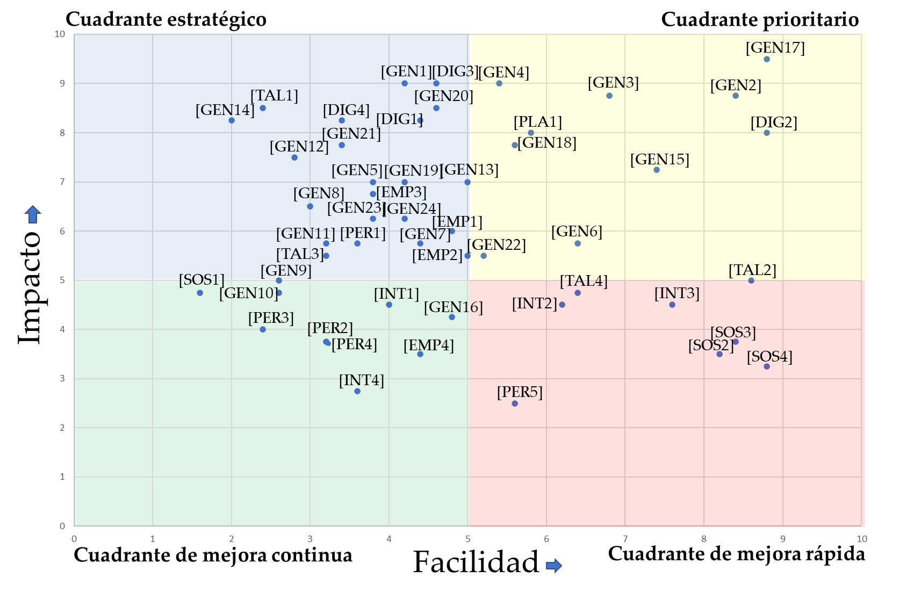

Slide 20
Y ahora…
Despliegue y compromisos con las unidades y servicios
Seguimiento de acciones y cuantificación de indicadores
Rendición de cuentas y eventual revisión del PEI

Slide 21



